Slide 1
编译原理
张 杨
信息科学与工程学院
河北科技大学
zhangyang@hebust.edu.cn

Slide 2
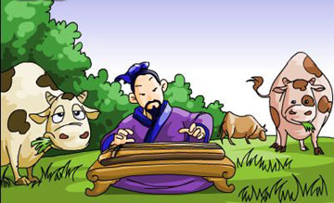

课程简介
这门课是干什么用的？
Notes:
战国时代,有一个叫公明仪的音乐家,他能作曲也能演奏,七弦琴弹得非常好,弹的曲子优美动听,很多人都喜欢听他弹琴,人们很敬重他。
有一年的春天，他带着琴来到城郊的田野散步，和煦的春风将青草的芳香吹到他的面前，让他心情非常舒畅。他环顾四周，发现不远处有一头大公牛正在吃草。他兴致勃发，突发奇想要为这头公牛演奏一曲，于是他拨动琴弦，对着这头公牛弹奏了一首高雅的《清角之操曲》。
虽然公明仪弹奏的曲子非常悦耳动听，但是那头吃草的牛儿却根本不理会那高雅的曲调，仍然低着头继续吃草。因为公牛虽然能听到琴弦发出的声音，但是并不能理解曲子中的美妙意境。
公明仪见美妙的琴声并不能打动这头不懂音乐的牛，非常无奈。过了一会儿，他又想出了一个办法。公明仪抚动琴弦，弹出一段段奇怪杂乱的声音，有的像嗡嗡的蚊蝇声，有的像迷路的小牛犊发出的叫声。这时候这头大公牛才像突然明白了什么似的，摇摇尾巴，竖起耳朵，听了起来。

Slide 3
程序举例
int i;
int fac=1;
for（i=1；i<=10; i++）{
fac = fac * i;
}
printf(“%d”,fac);
定义整型变量i和fac
计算10！放入fac中
输出fac
计算机可执行的代码

Slide 4
课程简介
课程性质：专业基础课（必修）
适用对象：计算机科学与技术专业
软件工程专业
学 时：64学时
学 分：4.0
Notes:
编译原理是计算机相关专业的一门重要专业课，旨在介绍高级语言是如何运行起来的

Slide 5
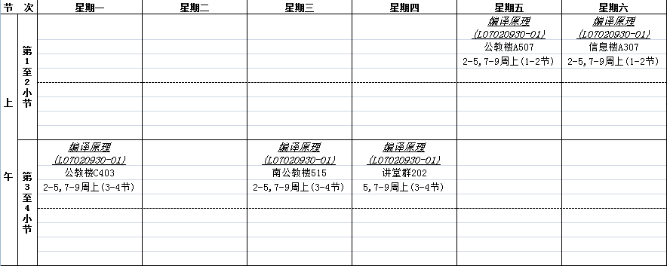
关于上课时间和地点

Slide 6

关于考试

Slide 7

关于考试
挂科难（柯南）

Slide 8
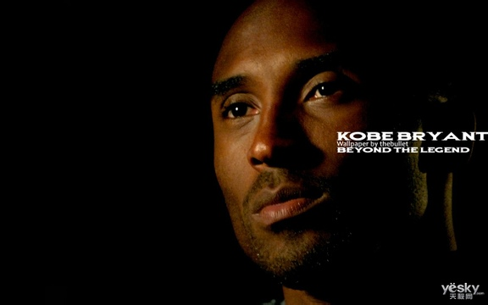
关于考试
挂科比不挂科难（柯南）

Slide 9
关于考试
考试形式：闭卷笔试
成绩组成：平时成绩(20%)+期末成绩(80%)
平时成绩
  作业
  课上表现（出勤、状态）
  其它

Slide 10
学习目的
了解程序是怎样运行起来的
理解编译的理论基础和形式化方法
  掌握词法分析、语法分析、语义分析、中间代码及目标代码生成、存储组织与分配的构造及技巧
设计、实现、分析和维护编译程序的初步能力
Notes:
原理性强
数学性强

Slide 11
学习方法和要求
方法
  认真听课，认真理解书中的基本概念、基本原理、基本算法
  弄懂书中和讲课过程中的例题
  http://stream.hebust.edu.cn/jpk/xxbjyl/5.htm
要求
  复习讲过的知识
  在理解的基础上记忆，理论结合实践
  补充内容需要记笔记
Notes:
来听课
课代表
黑板

Slide 12
学习本课程的好处
本科生
  了解编译程序构造的一般原理和基本方法，丰富软件基础知识
  部分院校的考研专业课、复试考试课
研究生
  借助编译器完成所需的研究工作
  反编译
  形式化方法的运用
  程序分析…

Slide 13
参考书
中文
  陈英 《编译原理》 清华大学出版社
  蒋立源 《编译原理》 西北工业大学出版社
  金成植 《编译原理与实现》 高等教育出版社
Notes:
英文原版教材

Slide 14
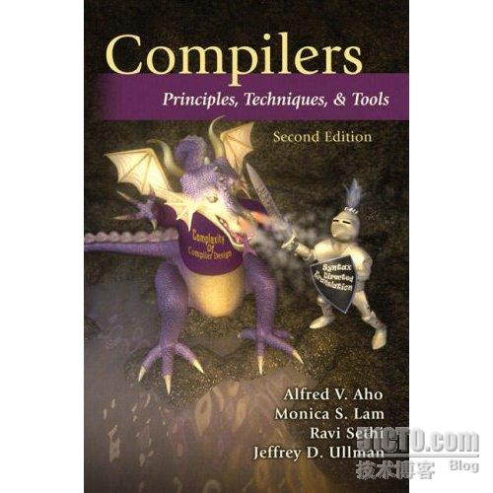
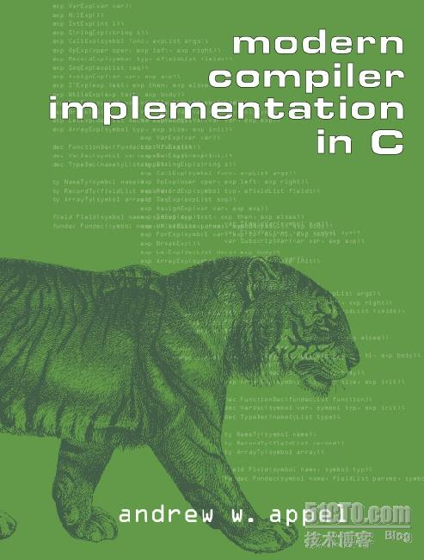
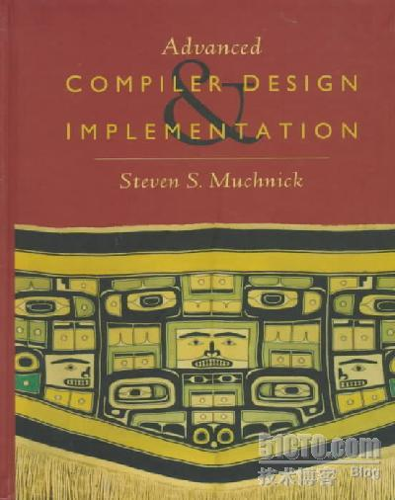
参考书（续）
英文
Notes:
龙书是Alfred V. Aho等人于1986年出版的，由于出版年代较早，其中包含部分过时的技术并且没有反映一些新的编译技术
虎书出版比较晚，与《编译原理》的知识点差不多，但增加了数据流分析、循环优化、内存管理等内容。与long书比，《编译原理》更适合国内的编译原理课程教学
鲸书侧重在对编译器后端优化的处理。在本科阶段的编译教学中旨在让学生对程序设计语言的编译全过程有系统的理解
龙书侧重基础，很详细，最新版里也加入了很多优化的内容，很好的一本书~
鲸书侧重优化部分，感觉不搞编译的话没必要看这个吧~
虎书侧重实践，大部分基础和优化都讲到了但不是特别详细，本书还实现了一个tiger编译器~

Slide 15
学时安排
第1章 引论 (2学时)
第3章 文法和语言 (14学时)
第4章 词法分析(16学时)
第5章 自顶向下语法分析方法(10学时)
第6章 自底向上优先分析(4学时)
第7章 LR分析(6学时)
第8章 语法制导翻译和中间代码生成(2学时)
… (余下学时)
Notes:
遵从书上的顺序
侧重于
词法分析
语法分析

Slide 16
目前流行的编译器
针对C/C++语言
  GCC http://gcc.gnu.org/
针对Java语言
  Openjdk http://openjdk.java.net/
  Joeq http://joeq.sourceforge.net/
  Jikes http://www.jikesrvm.org/

Slide 17


Slide 18
§1.1 什么是编译程序
一、程序语言的分类
程序语言分为两类
  低级语言
    机器语言
    汇编语言
  高级语言
    Java、C++ 、C、pascal、basic…
Notes:
程序设计语言是用来编写程序的工具,可以分为两类，
高级和低级是相对而言的
高级语言不论在算法的描述能力上，还是在编写和调试程序的效率上，都远比低级语言优越。然而，计算机硬件只懂自己的指令系统，即只能执行相应jiqi语言格式的代码程序，而不能直接执行用高级语言或汇编语言编写的程序
低级语言对计算机的依赖性强、直观性差、编写程序的工作量巨大，只有对计算机结构比较熟悉，且经过一定训练的专业人员才能很好的使用

Slide 19
§1.1 什么是编译程序
程序被计算机所“理解”，有两种方法
  对程序进行翻译
  对程序进行解释
Notes:
要在计算机上实现除机器语言之外的任一程序设计语言，就首先应使此种语言被计算机所“理解”，解决这一问题的方法有两种，一种是对程序进行翻译，一种是对程序进行解释

Slide 20
§1.1 什么是编译程序
翻译执行方式
  把用汇编语言或高级语言编写的程序（源程序）转换成机器语言（目标语言）的程序，被称为翻译程序。
    编译程序的输入对象称为源程序，输出对象称为目标程序。
    在不改变语义的前提下，翻译为另外一种语言的过程

Slide 21
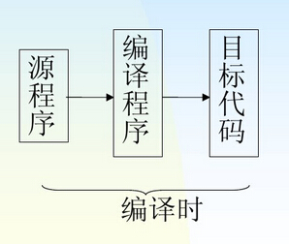
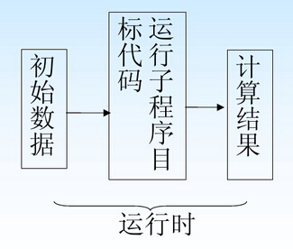
§1.1 什么是编译程序
编译转换过程
  两阶段转换：编译 —— 运行

Slide 22
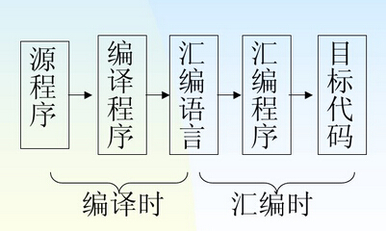
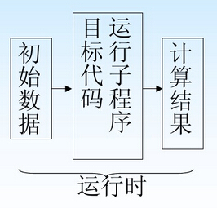
§1.1 什么是编译程序
编译转换过程
  三阶段转换：编译 — 汇编 — 运行

Slide 23
§1.1 什么是编译程序
解释执行方式（1.3节）
  把一个用高级语言编写的源程序的每个语言成分按事先约定的含义边解释边执行，得到求解结果，这种方式称为解释方式。
  接受一条语句，解释执行并得到结果，然后读入下一条语句
  完成这种解释功能的程序，称为解释程序。解释程序以源程序作为它的输入，它与编译程序的主要区别是在解释程序执行过程中不产生目标程序，而是解释执行源程序本身
Notes:
用高级语言编写的程序也可以通过解释程序来执行。
然并卵
城会玩
全称：你们城里人真会玩

Slide 24
§1.1 什么是编译程序
解释执行方式
  C#、Java采用这种方式
    把源代码编译为中间语言
    增加了一层平台（CLR、JVM)
  缺点：工作效率很低
  优点：
    结构比编译程序简单
    占用内存较少
Notes:
传统的语言（例如C、C++ ），源代码在经过编译连接后直接生成了二进制代码。而C#、java这些语言把源代码编译为了中间语言，C#把源代码编译为微软中间语言MSIL，Java把源代码编译为字节码。
采用这种方法的优势：可移植性。发布的程序理论上可以在任何硬件平台上运行。即C#通过安装在机子上的CLR(Common Language Runtime-公共语言运行时），Java通过安装在机子上的JVM(Java Virtual Machine-Java虚拟机)来执行中间代码和字节码。
简单的理解是，为了实现这种移植性，在机子上又加了一层平台（CLR、JVM),让中间代码在这个平台上进行运行，而JVM、CLR在不同的操作系统上以不同的方式实现。
C是直接编译成机器码，java是编译程序将java源程序编译成JVM可执行代码--java字节码，再由虚拟机解释执行。

Slide 25
§1.1 什么是编译程序
编译程序的功能
高级语言的源程序
编译
计算机的机器语言

Slide 26
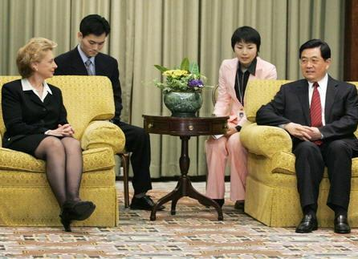
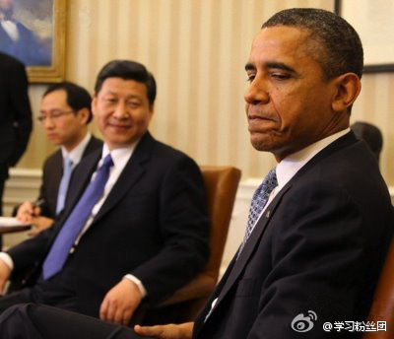

编译扮演的角色
Notes:
超验骇客

Slide 27
交叉编译
  当源程序由另一种计算机进行编译时，将此种编译方式成为交叉编译
  源程序的编译和目标程序的执行不一定在同一种计算机上完成

Slide 28
§1.2 编译过程和编译程序的结构
先看自然语言的翻译
  识别出句子中的一个一个的单词
  分析句子的语法结构
  根据句子的含义进行初步翻译
  对译文进行修饰
  写出最后译文
Notes:
拿英语来讲
学字母 学单词 学语法
How are you

Slide 29
§1.2 编译过程和编译程序的结构
表 格 管 理
词法分析
语法分析
语义分析
中间代码生成
中间代码优化
目标代码生成
目标程序
源程序
错 误 处 理
Notes:
编译过程概述
编译程序完成从源程序到目标程序的翻译过程是分阶段进行的，每个阶段将源程序的一种表示形式转换为另一种表示形式，各个阶段的操作在逻辑上是紧密连接在一起的
跟汉语一样

Slide 30
§1.2 编译过程和编译程序的结构
词法分析
  任务是从左到右逐个字符的读入源程序，对构成源程序的字符流进行扫描和分解，从而识别出一个个单词
  相当于一个扫描器，扫描器将源程序转换为便于编译程序其余部分处理的内部格式
Notes:
作为编译程序的输入，源程序仅仅是一个长长的字符串，

Slide 31
§1.2 编译过程和编译程序的结构
词法分析
  扫描器的任务
    识别出源程序中的各个基本语法单位
    删除无用的空白字符、回车字符以及其它与输入介质相关的非实质性字符
    删除注释
    进行词法检查，报告所发现的错误
Notes:
单词或语法符号

Slide 32
§1.2 编译过程和编译程序的结构
语法分析
  任务： 分析源程序的结构，判别它是否为相应程序设计语言中的一个合法程序。
  途径：尝试构造一棵完整的语法树
    叶子上的标记是程序中的各个单词
    内部结点为程序设计语言的有关语法构造名，即语法范畴
  P3例题
Notes:
语法分析程序以词法分析程序所shu出的用内部编码格式表示的单词序列作为输入，其任务是
如果判断成功，则表明该输入串在结构上是一个合乎语法的程序，否则，源程序必然存在语法错误
对原程序的语法分析工作是在相应的程序设计语言的语法规则指导下进行的，语法规则描述了该语言的各种语法成分的组成结构。
通常我们可以用所谓的前后文无关文法（CFG）或与之等价的Backus-Naur范式（BNF）将一个程序设计语言的语法规则确切的描述出来

Slide 33
§1.2 编译过程和编译程序的结构
语义分析
  用途：确保源程序语义上的正确性
  举例：
    是否有矛盾的类型说明
    是否有类型不匹配的运算对象
    方法调用中，实参和形参是否存在个数、次序等方面的不匹配

Slide 34
§1.2 编译过程和编译程序的结构
中间代码生成
  为了处理上的方便，特别是为了便于代码优化处理，通常在语义分析之后不直接产生机器语言形式的目标代码，而是生成一种介于源语言和目标语言之间的中间语言代码
  常见的中间代码形式
    逆波兰表示
    三元式、四元式
    树形结构
Notes:
在经过了语法分析和语义分析之后，为了处理上的方便，特别是为了便于代码优化处理，通常在语义分析之后不直接产生机器语言形式的目标代码，而是生成一种介于源语言和目标语言之间的中间语言代码
中间代码的产生是与语义分析紧密相连的，但由于迄今对于程序语言的语义描述还没有一个公认的形式化系统，因此，对于编译程序中间代码生成部分的设计，在一定程度上仍凭借经验来完成。
也就是说，每当一个语义过程被调用而对相应的语法结构进行语义分析时，他就根据此语法结构的语义，并结合在分析时所获得的的语义信息，产生相应的中间代码，再把后者放到中间代码序列中去

Slide 35
§1.2 编译过程和编译程序的结构
代码优化
  任务：对前阶段产生的中间代码进行变换和改造，从而使目标代码更为高效
  衡量的标准
    空间：目标程序所占用存储空间的大小
    时间：目标程序运行时所需要的时间
  一个进行优化处理工作的编译程序，虽然在工作时可以得到高质量的目标程序，然而却是以增加编译程序本身的时空复杂度和可靠性作为代价
Notes:
GCC编译器优化开关
一个不经过优化而产生的目标程序，其质量是比较低的。
也有另外一些程序，在时间效率和空间效率上是互相矛盾的
所以，在设计一个编译程序时，究竟应该考虑哪些优化项目以及各种优化项目进行到何种程度，应权衡利弊，根据具体情况而定

Slide 36
§1.2 编译过程和编译程序的结构
代码优化
  分类
    从与具体的计算机是否相关，可以分为与机器无关的优化和与机器相关的优化
    从优化的范围角度，可以分为局部优化和全局优化

Slide 37
§1.2 编译过程和编译程序的结构
目标代码生成程序
  任务：把中间代码变换为特定机器上的绝对指令代码或可重定位的指令代码和汇编指令代码
  特点：与硬件系统结构和指令含义有关
  目标代码可采用如下三种形式
    具有绝对地址的机器指令代码
    汇编语言形式的目标代码
    模块结构的机器指令
Notes:
具有绝对地址的机器指令代码： 他们在内存中有固定的存放位置，编译程序在生成这种形式的目标代码之后，可立即投入运行
汇编语言形式的目标代码：此种形式的目标程序需经汇编程序进行汇编，易产生相应的机器代码
模块结构的机器指令。此种形式的目标程序一般具有浮动地址，需经连接程序将他们和另外一些子程序连接装配之后才能投入运行

Slide 38
§1.2 编译过程和编译程序的结构
错误检查和处理
  一个较完善的编译程序应具有广泛的程序查错能力，并准确报告源程序中错误的种类和出现位置
Notes:
编程人员在编写程序时，错误是难免的。一个仅能处理绝对正确源程序的编译程序并无实用价值。一个较完善的编译程序应具有广泛的程序差错能力，并准确报告源程序中错误的种类和出现位置

Slide 39
§1.2 编译过程和编译程序的结构
信息表管理程序
  在编译过程中，需要经常收集、记录或查询源程序中所出现的各种量的属性信息，为此，编译程序需要建立一些不同用途的表格（如常数表、各种名字表等）
  在编译的各个阶段都需要频繁的造表和查表
Notes:
在编译过程中，需要经常收集、记录或查询源程序中所出现的各种量的有关属性信息，为此，编译程序需要建立一些不同用途的表格（如常数表、各种名字表等）
在编译的各个阶段都需要频繁的造表和查表工作，而且这些工作占去相当大的一部分编译时间。因此，合理的组织编译程序中的各种表格，并恰当的选用相应的造表和查表算法，是提高编译程序工作效率的途径之一

Slide 40
§1.2 编译过程和编译程序的结构
1.2.2 编译程序的结构
  词法分析程序
  语法分析程序
  语义分析程序
  中间代码生成程序
  代码优化程序
  目标代码生成程序
  表格管理程序
  出错处理程序
Notes:
前面我们根据一个典型的编译程序所具有的的功能，将编译程序分为8个部分，并指出了这8各部分之间的相互关系，需要注意的是，各部分之间的关系，是指他们之间的逻辑关系，而不一定是执行时间上的先后顺序。
事实上，可按不同的执行流程来组织上述个部分之间的工作，这很大程度上依赖于编译过程中对源程序扫描的遍数，以及如何划分各遍扫描所进行的工作。

Slide 41
§1.3 编译程序的分遍
什么是“遍”（Pass）
  对源程序或其内部表示从头到尾扫视一次，并进行有关的加工处理工作

Slide 42
§1.3 编译程序的分遍
编译程序按其扫描遍数分为：
  一遍扫描
  多遍扫描
若通过对源程序的扫描直接生成目标代码，则称编译程序是单遍的。
Notes:
有些程序通过一边扫描就完成，比较困难，目前大部分编译程序都是多遍扫描的。

Slide 43
§1.3 编译程序的分遍
多遍扫描
  好处
    由于采用模块结构，各遍扫描的功能独立，整个编译程序的结构比较清晰
    由于对源程序及其内部表示进行多次扫视和加工，有利于进行比较细致和充分的代码优化处理
  缺点：前后扫描之间难免有些重复性工作

Slide 44
本节课小结
什么是编译程序
编译程序的一般流程
遍

